Slide 1



Notes:
Tác giả bộ ppt Toán + Tiếng Việt các lớp 1, 2, 3: Lê Đức Thông– Đà Lạt
+ Zalo: 0799.668.789
+ Facebook cá nhân: https://www.facebook.com/tonghleeduc
Hãy liên hệ chính chủ sản phẩm để được hỗ trợ và đồng hành trong suốt năm học nhé!

Slide 2


Notes:
Tác giả bộ ppt Toán + Tiếng Việt các lớp 1, 2, 3: Lê Đức Thông– Đà Lạt
+ Zalo: 0799.668.789
+ Facebook cá nhân: https://www.facebook.com/tonghleeduc
Hãy liên hệ chính chủ sản phẩm để được hỗ trợ và đồng hành trong suốt năm học nhé!
+ Nhóm chia sẻ tài liệu: https://www.facebook.com/groups/443096903751589
Hãy liên hệ chính chủ sản phẩm để được hỗ trợ và đồng hành trong suốt năm học nhé!

Slide 3

AI NHANH AI ĐÚNG

Slide 4

Hết giờ
6
8
2
1
9
3
4
7
5
10
Câu 1: 20 : 5 = ?
A. 4
B. 8
C. 9

Slide 5
Hết giờ
6
8
2
1
9
3
4
7
5
10
Câu 2: 43 : 7 = ?
A. 4 (dư 8)
B. 6 (dư 1)
C. 5 (dư 1)

Slide 6
42 : 6 = 7
32 : 6 = 5 (dư 2)

Slide 7
Trang 75
BÀI 26:
CHIA SỐ CÓ HAI CHỮ SỐ
CHO SỐ CÓ MỘT CHỮ SỐ
Notes:
Tác giả bộ ppt Toán + Tiếng Việt các lớp 1, 2, 3: Lê Đức Thông– Đà Lạt
+ Zalo: 0799.668.789
+ Facebook cá nhân: https://www.facebook.com/tonghleeduc
Hãy liên hệ chính chủ sản phẩm để được hỗ trợ và đồng hành trong suốt năm học nhé!

Slide 8


Notes:
Tác giả bộ ppt Toán + Tiếng Việt các lớp 1, 2, 3: Lê Đức Thông– Đà Lạt
+ Zalo: 0799.668.789
+ Facebook cá nhân: https://www.facebook.com/tonghleeduc
Hãy liên hệ chính chủ sản phẩm để được hỗ trợ và đồng hành trong suốt năm học nhé!
Hãy liên hệ chính chủ sản phẩm để được hỗ trợ và đồng hành trong suốt năm học nhé!

Slide 9





Chia đều 48 quả cà chua vào 2 khay. Hỏi mỗi khay có bao nhiêu quả cà chua?
Có 48 quả cà chua.
48 : 2 = ?
Notes:
HS có thể đưa ra cách làm phép tính cộng

Slide 10
48 : 2 = ?
48
2
4 chia 2 được 2, viết 2.
4
2
4
2 nhân 2 bằng 4; 4 trừ 4 bằng 0.
0
8
Hạ 8; 8 chia 2 được 4, viết 4.
8
4 nhân 2 bằng 8; 8 trừ 8 bằng 0.
0
48 : 2 = 24
Notes:
HS có thể đưa ra cách làm phép tính cộng

Slide 11

Notes:
Tác giả bộ ppt Toán + Tiếng Việt các lớp 1, 2, 3: Lê Đức Thông– Đà Lạt
+ Zalo: 0799.668.789
+ Facebook cá nhân: https://www.facebook.com/tonghleeduc
Hãy liên hệ chính chủ sản phẩm để được hỗ trợ và đồng hành trong suốt năm học nhé!

Slide 12
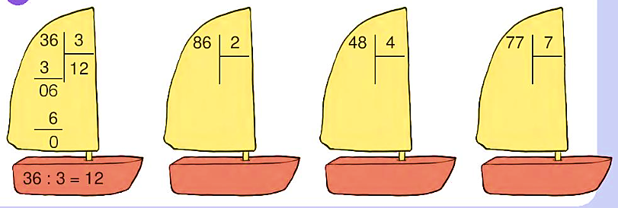
1
Tính.
Notes:
Vậy, số bị trừ là 40 (GV nên cho HS kết luận lại

Slide 13

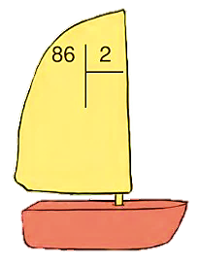

1
Tính.
8
4
3
0
6
6
0
86 : 2 = 43
Notes:
Vậy, số bị trừ là 40 (GV nên cho HS kết luận lại

Slide 14

1
Tính.
4
1
2
0
8
8
0
48 : 4 = 12
Notes:
Vậy, số bị trừ là 40 (GV nên cho HS kết luận lại

Slide 15
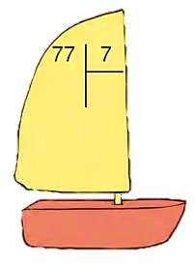
1
Tính.
7
1
1
0
7
7
0
77 : 7 = 11
Notes:
Vậy, số bị trừ là 40 (GV nên cho HS kết luận lại

Slide 16
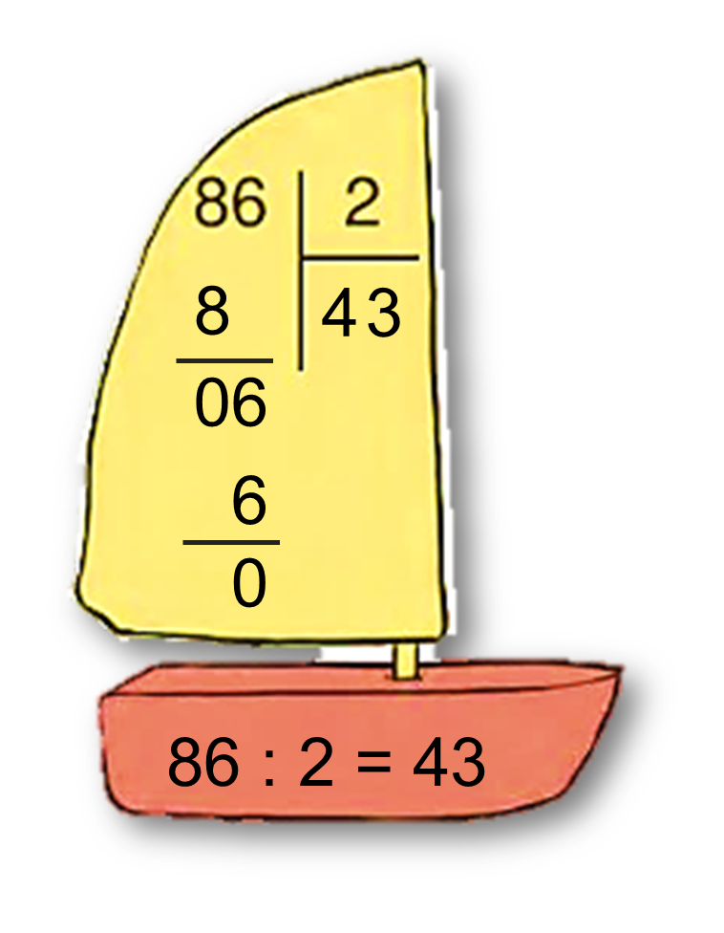
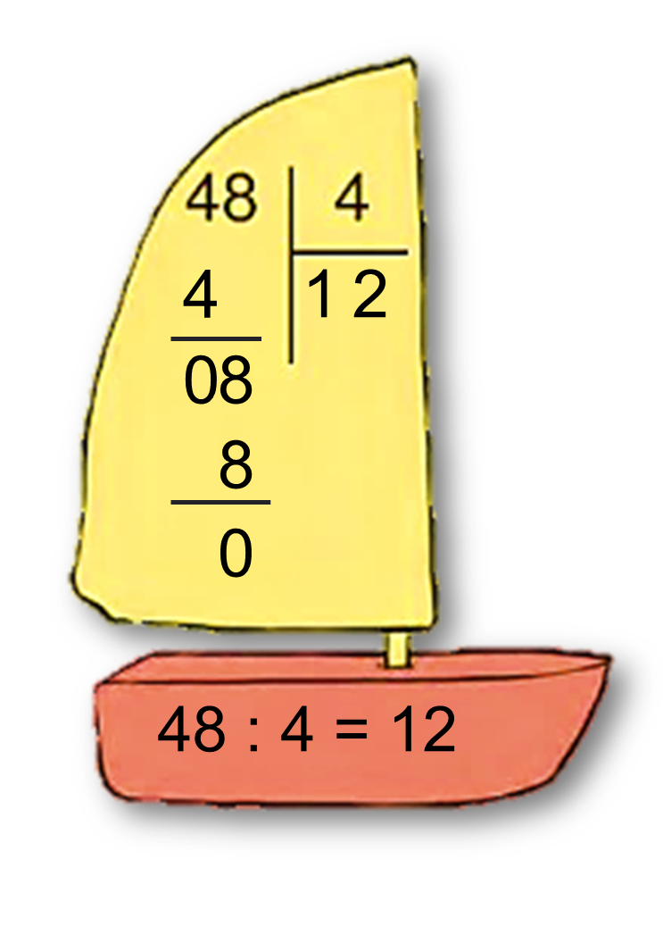
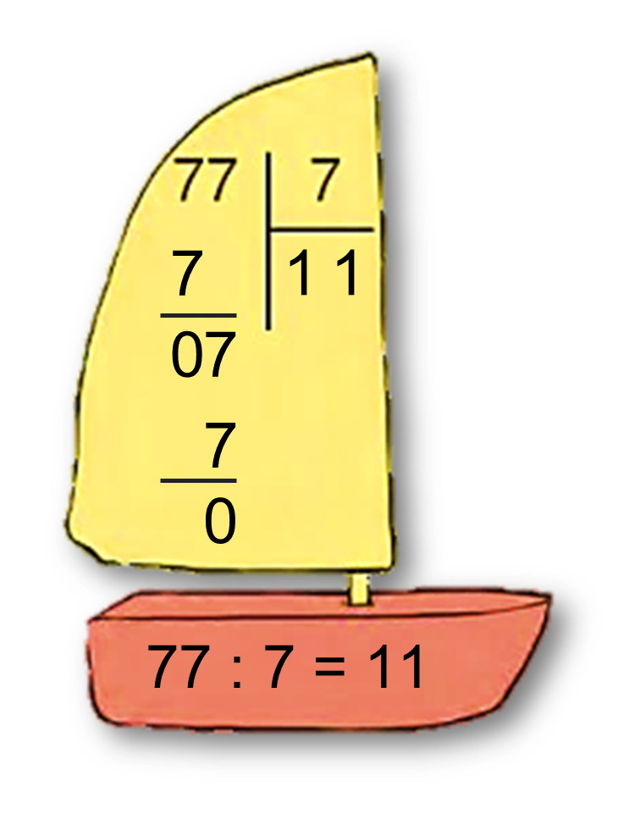
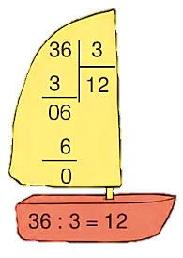
1
Chúc mừng các bạn đã hoàn thành bài tập số 1.
Tính.
Notes:
Vậy, số bị trừ là 40 (GV nên cho HS kết luận lại

Slide 17
2
Tính nhẩm (theo mẫu).
Mẫu: 90 : 3 = ?
Nhẩm: 9 chục : 3 = 3 chục
90 : 3 = 30
60 : 2
80 : 4
90 : 9
60 : 3
Notes:
Đối với bài mẫu, GV nên giảng từ đầu chứ kiến thức mới nên khó ạ

Slide 18




2
Tính nhẩm (theo mẫu).
Mẫu: 90 : 3 = ?
Nhẩm: 9 chục : 3 chục = 3 chục
90 : 3 = 30
60 : 2 = 30
80 : 4 = 20
90 : 9 = 10
60 : 3 = 20
Notes:
Đối với bài mẫu, GV nên giảng từ đầu chứ kiến thức mới nên khó ạ

Slide 19
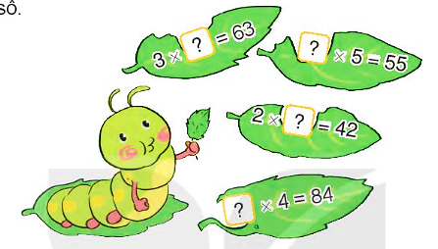
3
Tìm thừa số.
21
?
?
11
21
?
21
?
Notes:
Click bào ô dấu hỏi để ra kết quả

Slide 20

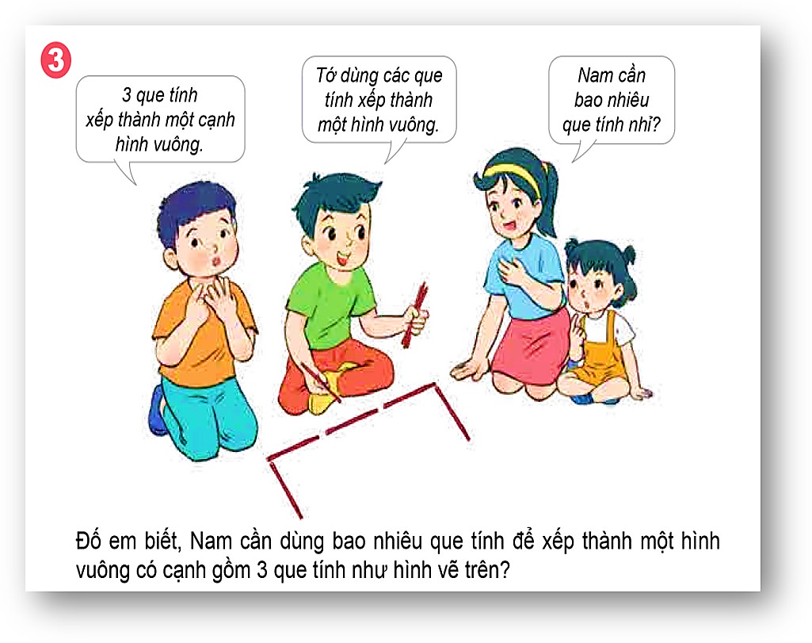
Notes:
Tác giả bộ ppt Toán + Tiếng Việt các lớp 1, 2, 3: Lê Đức Thông– Đà Lạt
+ Zalo: 0799.668.789
+ Facebook cá nhân: https://www.facebook.com/tonghleeduc
Hãy liên hệ chính chủ sản phẩm để được hỗ trợ và đồng hành trong suốt năm học nhé!

Slide 21



Notes:
Tác giả bộ ppt Toán + Tiếng Việt các lớp 1, 2, 3: Lê Đức Thông– Đà Lạt
+ Zalo: 0799.668.789
+ Facebook cá nhân: https://www.facebook.com/tonghleeduc
Hãy liên hệ chính chủ sản phẩm để được hỗ trợ và đồng hành trong suốt năm học nhé!

Slide 22

Các bạn hãy nhớ các bước đặt tính khi thực hiện phép chia số có hai chữ số cho số có một chữ số nhé!
Các bạn nhớ cách tìm thừa số trong phép nhân nhé!
Dặn dò
Notes:
Tác giả bộ ppt Toán + Tiếng Việt các lớp 1, 2, 3: Lê Đức Thông– Đà Lạt
+ Zalo: 0799.668.789
+ Facebook cá nhân: https://www.facebook.com/tonghleeduc
Hãy liên hệ chính chủ sản phẩm để được hỗ trợ và đồng hành trong suốt năm học nhé!

Slide 23


Dặn dò
Notes:
Tác giả bộ ppt Toán + Tiếng Việt các lớp 1, 2, 3: Lê Đức Thông– Đà Lạt
+ Zalo: 0799.668.789
+ Facebook cá nhân: https://www.facebook.com/tonghleeduc
Hãy liên hệ chính chủ sản phẩm để được hỗ trợ và đồng hành trong suốt năm học nhé!
!
+ Nhóm chia sẻ tài liệu: https://www.facebook.com/groups/443096903751589
Hãy liên hệ chính chủ sản phẩm để được hỗ trợ và đồng hành trong suốt năm học nhé!

